Slide 1
Arreglos
Unidad 2 Estructuras de datos lineales

Slide 2
Temas
La herramienta de visualización de arreglos
Uso de listas en Python para implementar la clase Array
Herramienta de visualización de arreglos ordenados
Búsqueda binaria
Código Python para una clase de arreglo ordenado
Almacenamiento de objetos
¿Por qué no utilizar arreglos para todo?

Slide 3
Temas
La herramienta de visualización de arreglos
Uso de listas en Python para implementar la clase Array
Herramienta de visualización de arreglos ordenados
Búsqueda binaria
Código Python para una clase de arreglo ordenado
Almacenamiento de objetos
¿Por qué no utilizar arreglos para todo?

Slide 4
Arreglos
Los arreglos (matrices, vectores) son las estructuras de datos más utilizadas por muchas razones:
Son fáciles de entender.
Se ajustan perfectamente al hardware informático subyacente.
Casi todas las CPUs hacen que sea muy rápido acceder a datos en desplazamientos conocidos a partir de una dirección base (cache).
Casi todos los lenguajes de programación los admiten como parte de las estructuras de datos básicas.
Muchas de las estructuras de datos más complejas se construyen con ellas.

Slide 5
Herramienta de Visualizaciones
Las visualizaciones se pueden ver en un navegador web visitando https://datastructures.live/view/.
Al seleccionar el botón Ejecutar, este sitio ejecuta las visualizaciones en un servidor y copia el resultado en un panel de la ventana del navegador web.
Las visualizaciones son pequeños programas que muestran una estructura de datos.
Todas tienen una estructura similar, con un área de dibujo en la parte superior y un conjunto de controles en la inferior.

Slide 6
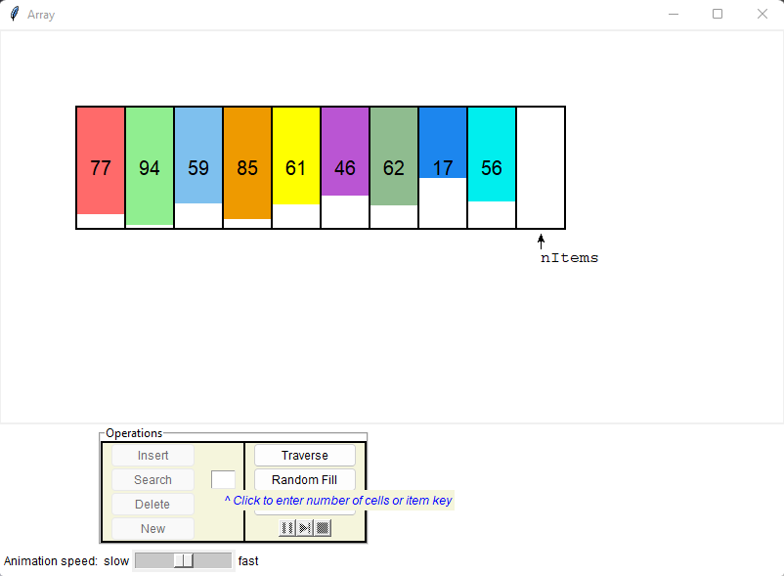
La herramienta de visualización de arreglos
La herramienta de visualización denominada Array muestra cómo se puede utilizar un arreglo para implementar la inserción, búsqueda y eliminación.

Slide 7
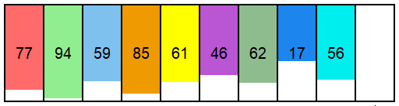
El arreglo
El arreglo inicial tiene 10 celdas, 9 de las cuales contienen ítems (datos).
Se puede pensar que estos ítems representan a jugadores.
Cada jugador recibe una camiseta del equipo con su número en la espalda.
Para hacer las cosas visualmente interesantes, las camisetas vienen en una variedad de colores.
Se puede ver el número de cada jugador y el color de la camiseta en el arreglo.
La altura del rectángulo coloreado es proporcional al número.

Slide 8
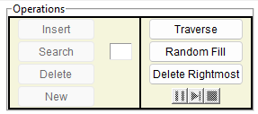
Operaciones
El botón Insert inserta un nuevo elemento de datos.
El botón Search busca el elemento de datos especificado.
El botón Delete elimina un elemento de datos especificado.
El botón New crea un nuevo arreglo de un tamaño determinado.
El botón Traverse muestra todos los elementos del arreglo.
Los tres botones situados en la parte inferior derecha del área de operaciones, controlan la animación.

Slide 9
Otras cosas
Cuando se pulsa uno de los botones de operaciones, un cuadro en la parte inferior derecha muestra un programa que se está ejecutando.
Junto al dibujo del arreglo, una flecha etiquetada con una j apunta a la primera celda y avanza hacia cada celda.
En la parte inferior, se puede deslizar el control de velocidad de la animación hacia la izquierda o la derecha para ralentizar o acelerar la animación.

Slide 10
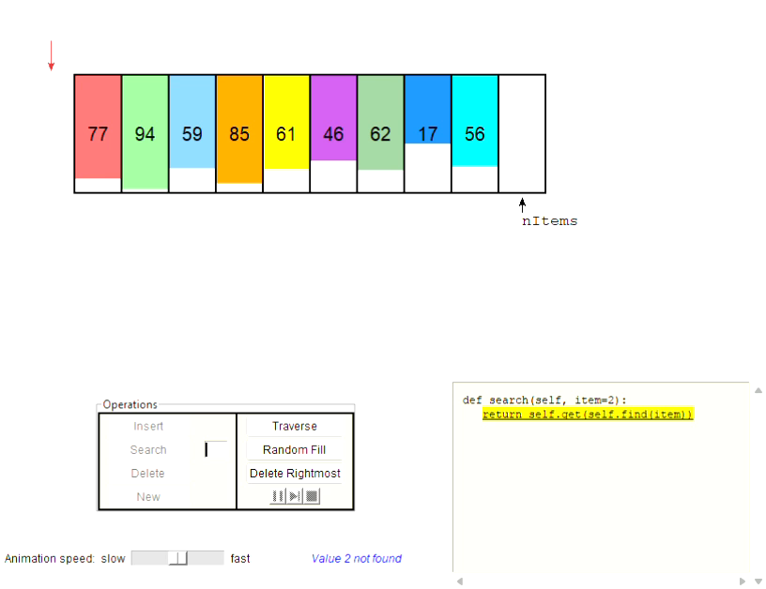
Ejemplo de ejecución - Búsqueda

Slide 11
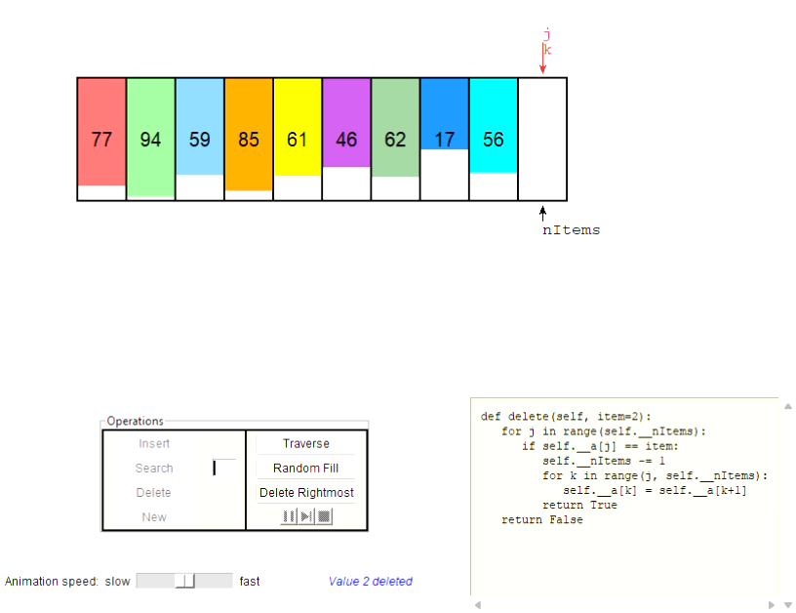
Ejemplo de ejecución - Inserción

Slide 12
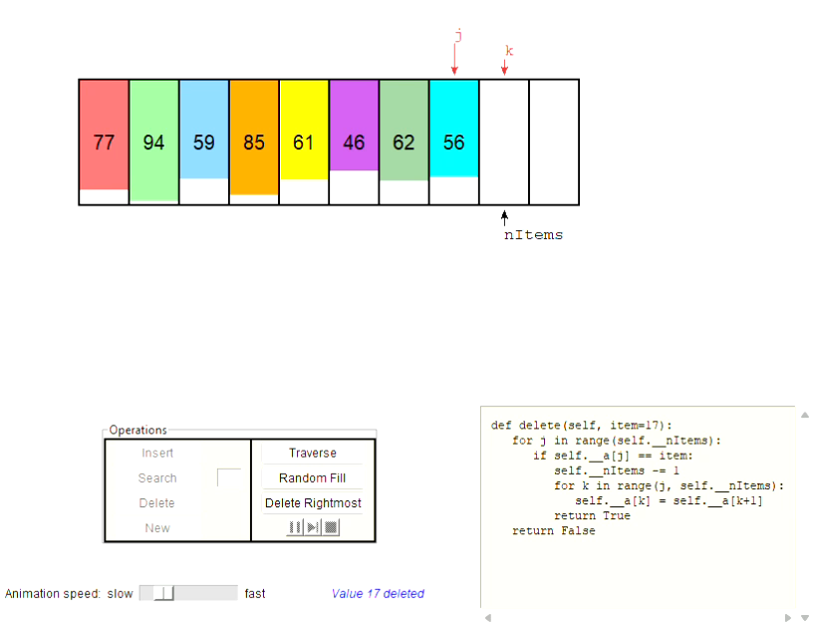
Ejemplo de ejecución - Eliminación

Slide 13
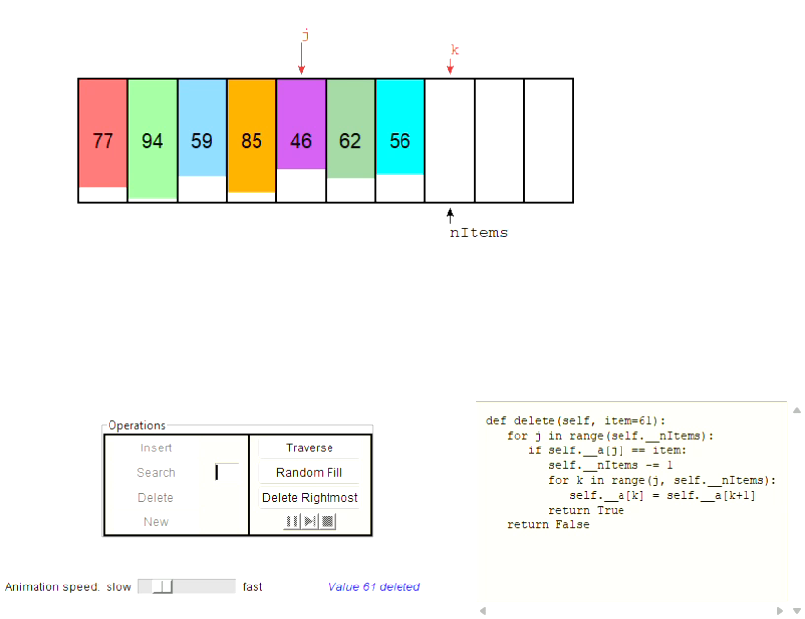
Ejemplo de ejecución - Recorrido

Slide 14
El problema de los duplicados
Al diseñar una estructura de almacenamiento de datos, hay que decidir si se permiten elementos con claves duplicadas.
Si se trabaja con un expediente de personal y la clave es un número de empleado.
Si se trabaja con una lista de contactos y la clave es un apellido.
Dos entradas pueden tener incluso el mismo nombre y apellidos.
No
Sí

Slide 15
El problema de los duplicados cont.
Cuando no se permiten los duplicados, puede ser necesario protegerse contra errores humanos durante una inserción.
Esto se consigue comprobando todos los elementos de datos del arreglo para asegurarse de que ninguno de ellos tiene ya el mismo valor clave que el elemento que se está insertando.
Sin embargo, esta comprobación reduce la eficacia, ya que aumenta de uno a N el número de pasos necesarios para una inserción.

Slide 16
Búsqueda con duplicados
Permitir duplicados complica el algoritmo de búsqueda.
Incluso si la búsqueda encuentra una coincidencia, debe continuar buscando posibles coincidencias adicionales hasta la última celda ocupada.
La forma de proceder depende de si la tarea es:
"Encuéntrame a todos los que se llaman González" o
"Encuéntrame a alguien que se llama González".
Encontrar todos los elementos que coinciden con una clave de búsqueda es una búsqueda exhaustiva.
Requiere N pasos porque el algoritmo debe llegar hasta la última celda ocupada.

Slide 17
Inserción con duplicados
La inserción es la misma con duplicados permitidos que cuando no lo están:
Un solo paso inserta el nuevo elemento.
Si se prohíben los duplicados, el algoritmo debe comprobar todos los elementos existentes antes de realizar una inserción.

Slide 18
Eliminación con duplicados
La eliminación puede ser más complicado cuando se permiten duplicados, dependiendo de cómo se defina exactamente “eliminación".
Eliminar sólo el primer elemento con un valor especificado, entonces, en promedio, sólo N/2 comparaciones y N/2 movimientos son necesarios.
Esto es lo mismo que cuando no se permiten duplicados.
Esta sería la forma deseada de gestionar la eliminación de un artículo como una lata de mejillones de una despensa de cocina cuando se utiliza. Los artículos con llaves duplicadas permanecen en la despensa.
Eliminar cada elemento con un valor clave especificado, la misma operación puede requerir múltiples eliminaciones.
Esto requiere comprobar N celdas y (probablemente) mover más de N/2 elementos.
La media depende de cómo se distribuyan los duplicados por el arreglo.

Slide 19
Recorrido con duplicados
Recorrido significa procesar cada uno de los elementos almacenados exactamente una vez.
Si hay duplicados, cada elemento duplicado se procesa una vez.
Eso significa que el algoritmo no cambia si hay duplicados.
Procesar todas las claves únicas del almacén de datos exactamente una vez es una operación diferente.

Slide 20
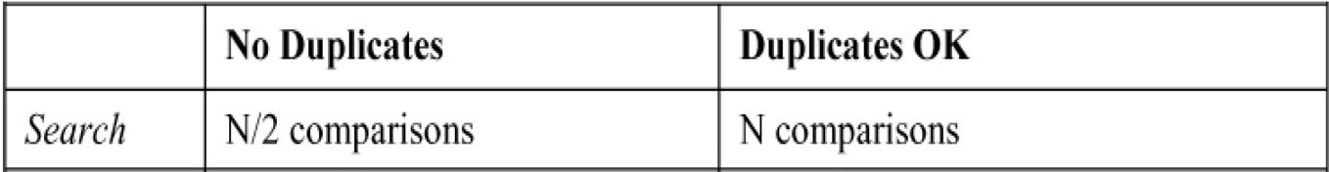
Número medio de comparaciones
La diferencia entre N y N/2 no suele considerarse muy significativa.
Es más importante saber si una operación requiere un paso, N pasos o N² pasos.

Slide 21
No tan rápido!
Uno de los aspectos más significativos de la herramienta de visualización de matrices es la naturaleza lenta y metódica de los algoritmos.
Aparte de la inserción, los algoritmos implican recorrer algunas o todas las celdas de la matriz realizando comparaciones, movimientos u otras operaciones.
Diferentes estructuras de datos ofrecen algoritmos mucho más rápidos pero algo más complejos.

Slide 22
Eliminar el elemento situado más a la derecha
La eliminación es la más lenta de las cuatro operaciones básicas de un arreglo.
Sin embargo, si no es importante qué elemento se elimina, es fácil eliminar el último elemento (más a la derecha) de la matriz.
Todo lo que esa tarea requiere es reducir la cuenta del número de elementos, nItems, en uno.

